Slide 1
Integration eines aktiven Luftfederdämpfers in einen Viertelfahrzeug Prüfstand
Besprechung vom 28.05.2020 - Konzeptfindung
M.Sc. Manuel Rexer
B.Sc. Clemens Janzarik

Slide 2
Inhalt
Integration der Sensorik
Versorgung der unteren Segmenthydraulik von Oben
Mechanische Anbindung

Slide 3
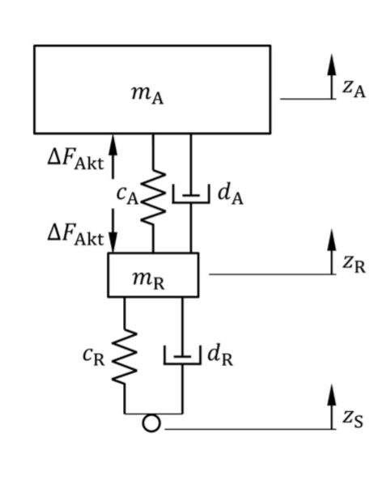
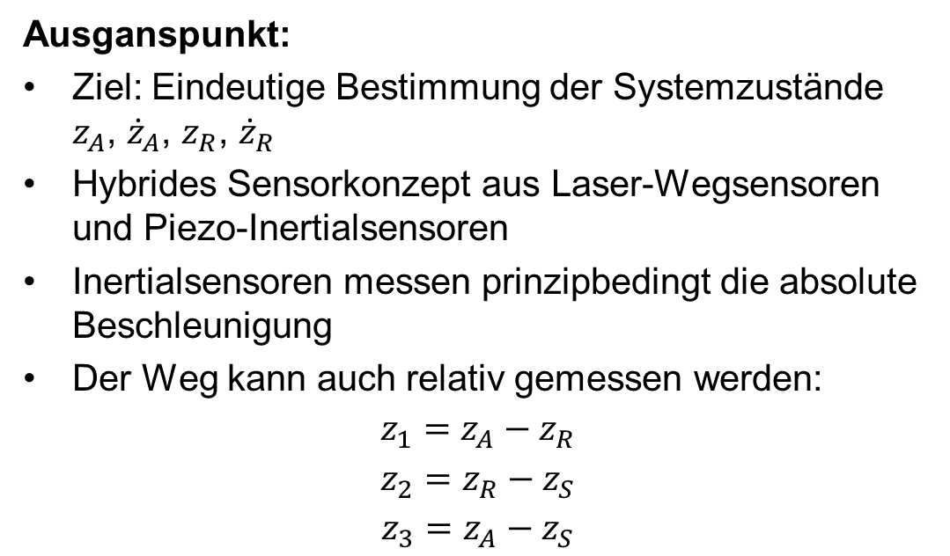
Integration der Sensorik
Ausganspunkt:
Ziel: Eindeutige Bestimmung der Systemzustände $z_{A}$, ${\dot{z}}_{A}$, $z_{R}$, ${\dot{z}}_{R}$
Hybrides Sensorkonzept aus Laser-Wegsensoren und Piezo-Inertialsensoren
Inertialsensoren messen prinzipbedingt die absolute Beschleunigung
Der Weg kann auch relativ gemessen werden:
$$z_{1}=z_{A}−z_{R}$$
$$z_{2}=z_{R}−z_{S}$$
$$z_{3}=z_{A}−z_{S}$$

Slide 4
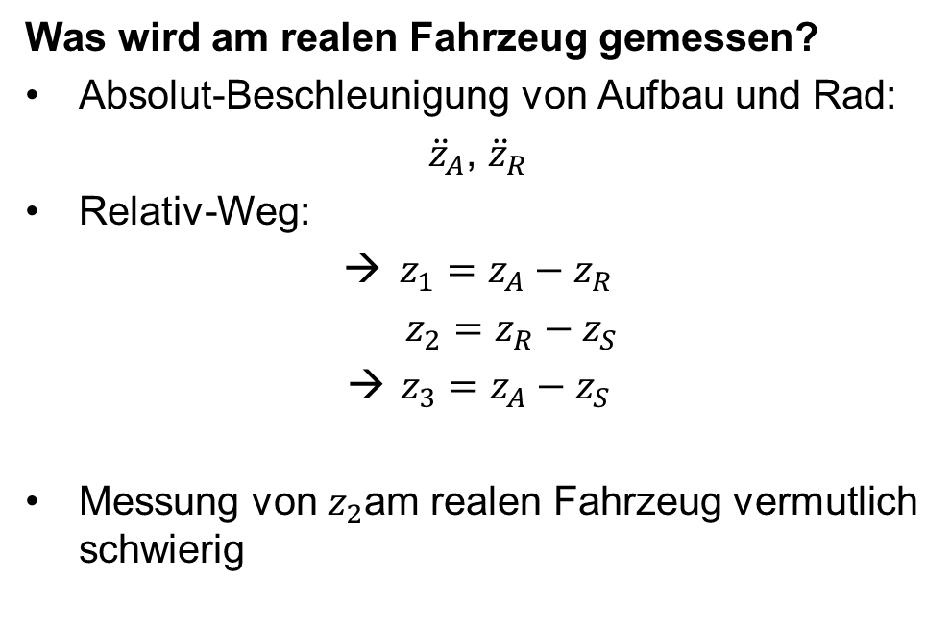
Integration der Sensorik
Was wird am realen Fahrzeug gemessen?
Absolut-Beschleunigung von Aufbau und Rad:
${\ddot{z}}_{A}$, ${\ddot{z}}_{R}$
Relativ-Weg:
→$z_{1}=z_{A}−z_{R}$
$z_{2}=z_{R}−z_{S}$
$z_{3}=z_{A}−z_{S}$
Messung von $z_{2}$am realen Fahrzeug vermutlich schwierig

Slide 5
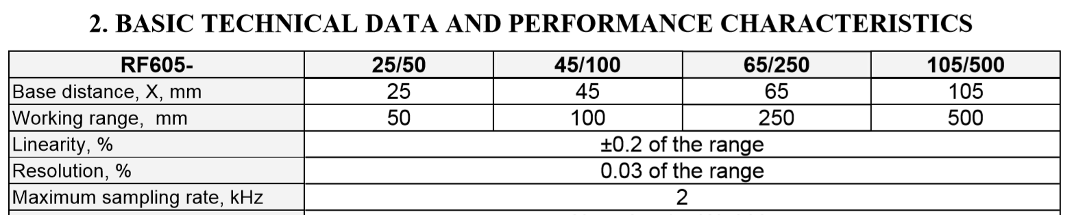
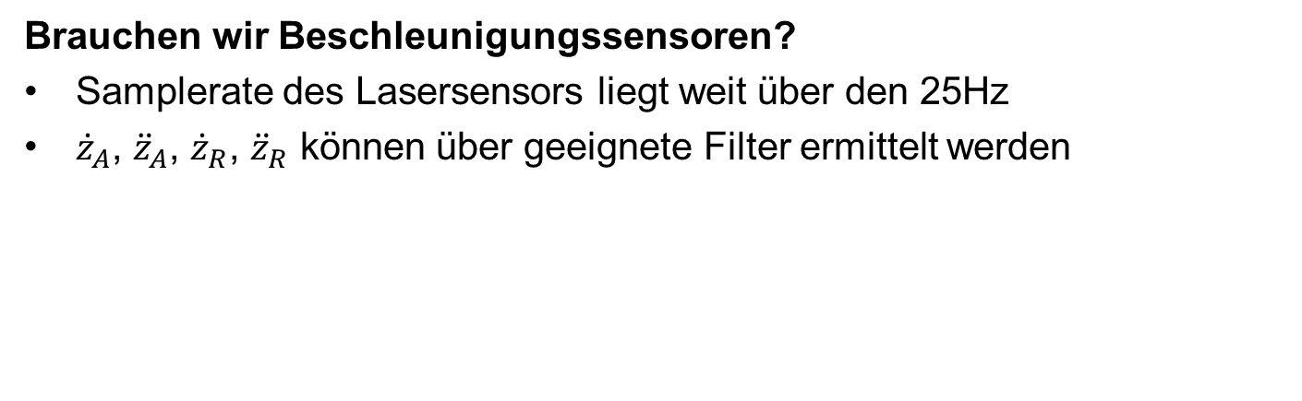
Integration der Sensorik
Brauchen wir Beschleunigungssensoren?
Samplerate des Lasersensors liegt weit über den 25Hz
${\dot{z}}_{A}$, ${\ddot{z}}_{A}$, ${\dot{z}}_{R}$, ${\ddot{z}}_{R}$ können über geeignete Filter ermittelt werden

Slide 6
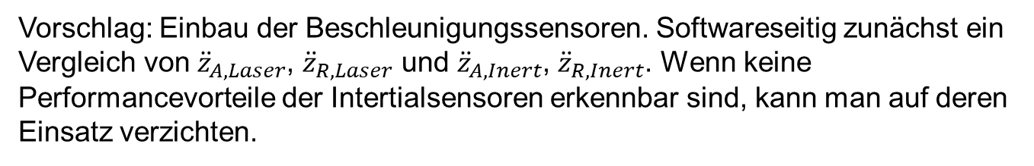
Integration der Sensorik
Einbau von Beschleunigungssensoren
 | Nein | Ja
Vorteile | Reduktion der Komplexität Konzentration auf Lasersensoren | Näher am realen Fahrzeug Redundanz Erhöhung der Genauigkeit
Nachteile | Evtl. Genauigkeitsverluste bei zu großem Rauschanteil | hohe Komplexität (Kalmanfilter)
Vorschlag: Einbau der Beschleunigungssensoren. Softwareseitig zunächst ein Vergleich von ${\ddot{z}}_{A,Laser}$, ${\ddot{z}}_{R,Laser}$ und ${\ddot{z}}_{A,Inert}$, ${\ddot{z}}_{R,Inert}$. Wenn keine Performancevorteile der Intertialsensoren erkennbar sind, kann man auf deren Einsatz verzichten.

Slide 7
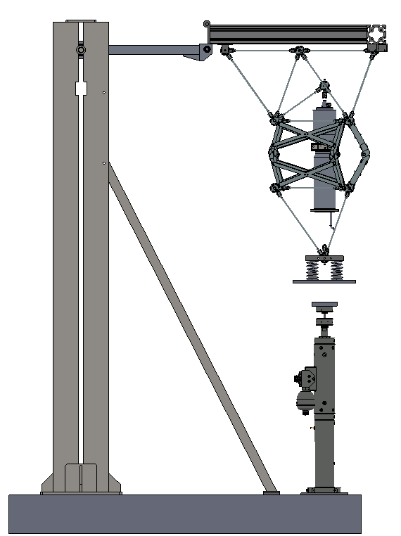
Integration der Sensorik
Absolute Weg-Messung
Laser-Sensoren auf Item-Gerüst
Verlängerung der Rad-Platte
Reflektor an Knotenpunkt des oberen Stabwerks

Slide 8
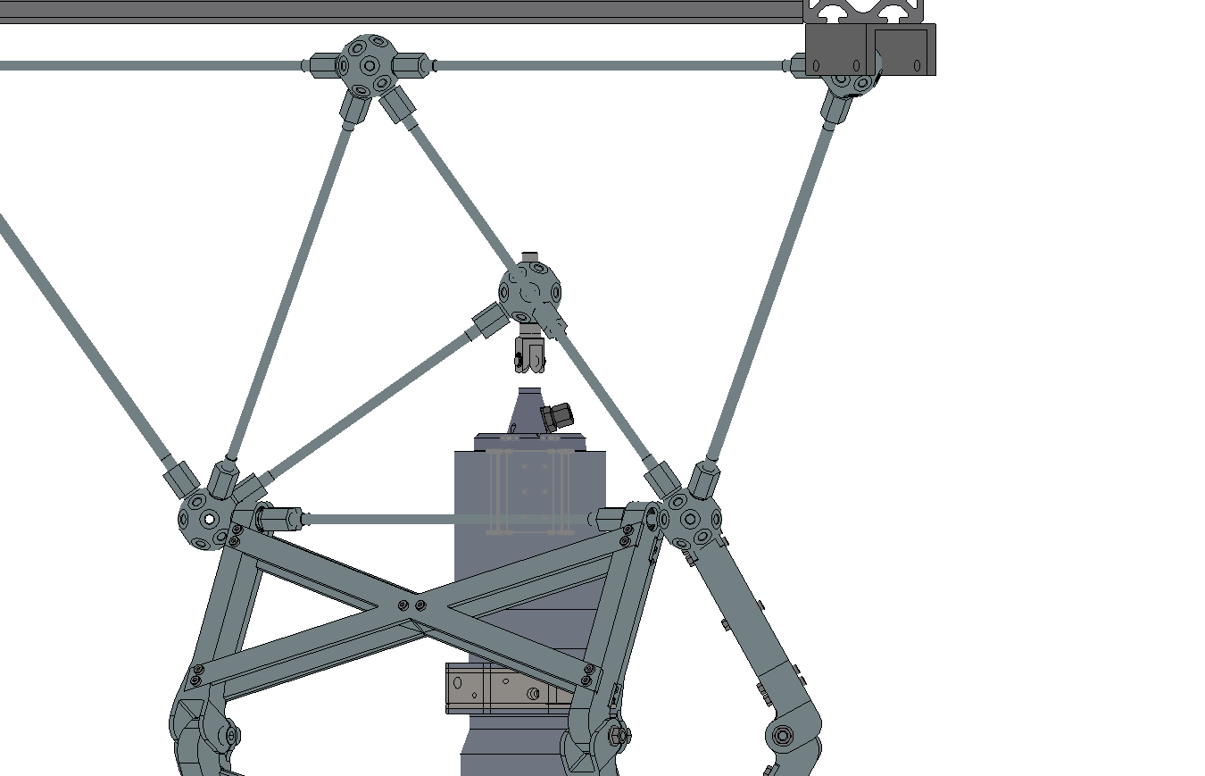
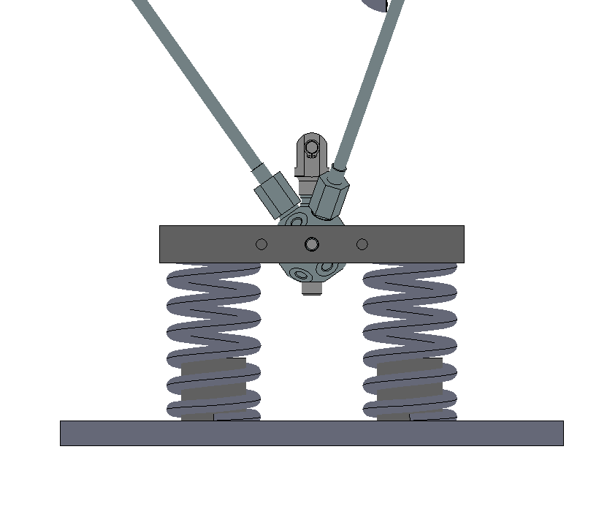
Integration der Sensorik
Relative Weg-Messung

Slide 9
Integration der Sensorik
Abwägung Wegsensor-Position
 | Absolut | Relativ
Vorteile | Kein Addieren der Messfehler | Näher am realen Fahrzeug Einfache Anbringung
Nachteile | Aufwändige Anbringung am Prüfstand | Vibration auf Sensoren
Vorschlag: Relative Wegmessung ist einfacher realisierbar!

Slide 10
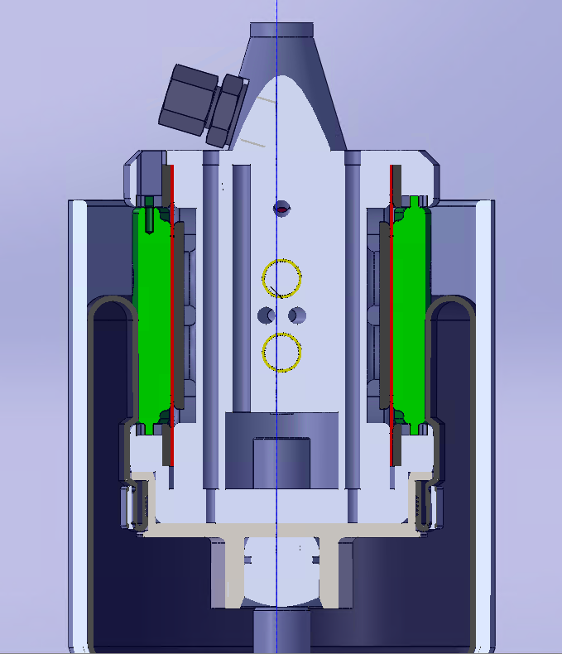
Versorgung der unteren Segmenthydraulik von Oben
Vorangestellte Fragen
Dieses Loch zur Versorgung des unteren Kolbens geeignet?
Sitzen hier Gewindestangen, die das ganze Paket zusammen halten?
Sitzt hier eine Mutter?

Slide 11
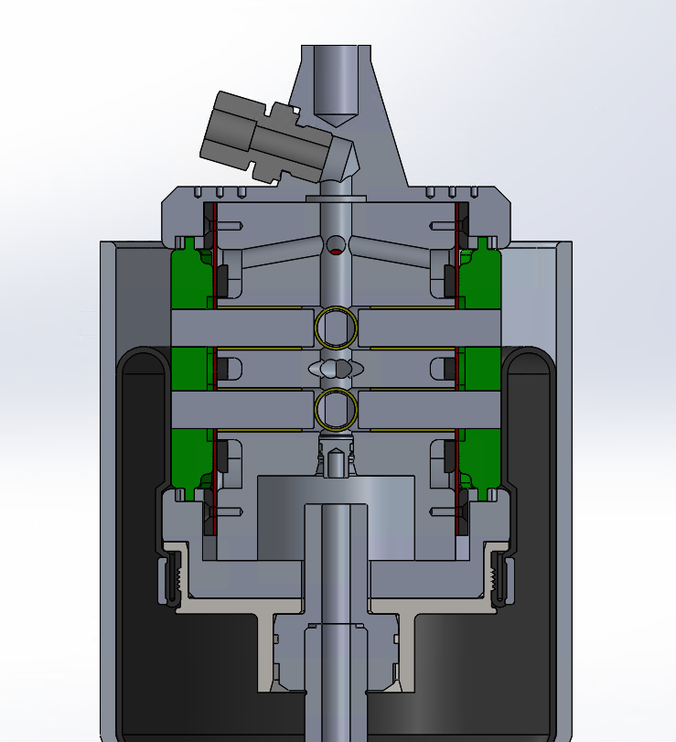
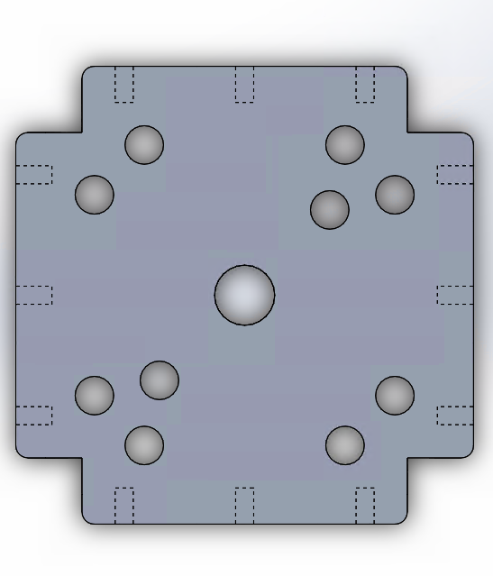
Versorgung der unteren Segmenthydraulik von Oben
Konzept: Neugestaltung des Begrenzungsdeckels
Seite:
Nut als Hydraulikleitung
Unten:

Slide 12
Versorgung der unteren Segmenthydraulik von Oben
Konzept: Neugestaltung des Begrenzungsdeckels
Seite:
Alternative zur einfachen Herstellung
Unten:

